Slide 1
Шифр ГОСТ 28147-89.

Slide 2
Шифр және шифрлау
Шифр – франц. «chiffre» - цифр, араб. «sifr» - нөл. Шифр – таратылатын ақпараттың құпия болуын қамтамасыз ету үшін кілті бар мәтінді түрлендіру жүйесі.

Slide 3
Қайда қолданылады?
Дипломатиялық қарым-қатынаста
Әскери салада
Интернет-қызмет көрсетулерде

Slide 4
Шифр және шифрлау
Шифрлау (cіpherіng, encryptіon) – белгілі бір адамнан басқалар оқи алмайтындай етіліп ақпаратты математикалық, алгоритмдік (криптографиялық) түрлендіру əдісі. Қабылдаушы жақ бұл ақпаратты дұрыс оқу үшін оны кері шифрлауы (decryptіon) керек. Шифрлау – бөлшекті (əрбір кезекті бөлшек тəуелсіз шифрланады) жəне ағынды (əрбір таңба бір-бірінен тəуелсіз шифрланады) түрде жүргізілуі мүмкін.

Slide 5
Шифр және шифрлау
Шифр
ағындық
блоктық

Slide 6
Характеристики составных алгоритмов шифрования

Slide 7
ГОСТ 28147-89 - отечественный стандарт на шифрование данных . Стандарт включает три алгоритма зашифровывания (расшифровывания) данных: режим простой замены, режим гаммирования, режим гаммирования с обратной связью - и режим выработки имитовставки.
С помощью имитовставки можно зафиксировать случайную или умышленную модификацию зашифрованной информации. Вырабатывать имитовставку можно или перед зашифровыванием (после расшифровывания) всего сообщения, или одновременно с зашифровыванием (расшифровыванием) по блокам. При этом блок информации шифруется первыми шестнадцатью циклами в режиме простой замены, затем складывается по модулю 2 со вторым блоком, результат суммирования вновь шифруется первыми шестнадцатью циклами и т. д.
Алгоритмы шифрования ГОСТ 28147-89 обладают достоинствами других алгоритмов для симметричных систем и превосходят их своими возможностями. Так, ГОСТ 28147-89 (256-битовый ключ, 32 цикла шифрования) по сравнению с такими алгоритмами, как DES (56-битовый ключ, 16 циклов шифрования) и FEAL-1 (64-битовый ключ, 4 цикла шифрования) обладает более высокой криптостойкостью за счет более длинного ключа и большего числа циклов шифрования.
Достоинствами ГОСТ 28147-89 являются также наличие защиты от навязывания ложных данных (выработка имитовставки) и одинаковый цикл шифрования во всех четырех алгоритмах ГОСТа.

Slide 8
ГОСТ 28147-89
1989 жылы қабылданды.
Толық атауы – «Ақпаратты өңдеу жүйелері. Криптографиялық қорғау. Криптографиялық түрлендіру алгоритмі».
256 битті кілті, 32 түрлендіру циклі (раунды), 64 битті блогы бар блоктық шифр.
Алгоритмінің негізі – Фейстель желісі.

Slide 9
4 жұмыс режимі бар:
Гаммалау
Қарапайым орын басу
Кері байланыспен гаммалау
Имитовставка өңдеу режимі

Slide 10
Қарапайым орын басу

Slide 11
Гаммалау

Slide 12
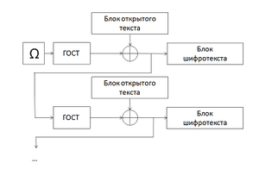
Кері байланысты гаммалау

Slide 13
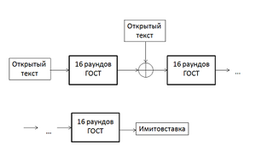
Имитовставка өңдеу режимі

